Slide 1
ENFOQUE para el estudio de las Regiones productivas de Argentina
2019

Slide 2
Repasando …

Slide 3
Dimensiones de análisis de la realidad
REGION
(TERRITORIO )
SISTEMA DE PRODUCCION

Slide 4
Sistema agropecuario y forestal argentino
Sistema Agropecuario y Forestal
SUBSISTEMA DE ACTIVIDADES DE CONDUCCIÓN Y REGULACIÓN
SUBSISTEMA
DE ACTIVIDADES
PRODUCTIVAS
ENTRADAS
Recursos de
otras ramas
de actividades
SALIDAS
Producción
Empleo
Ingreso
Impacto ambiental
SUBSISTEMA DE
ACTIVIDADES DE
APOYO
SUBSISTEMA DE ACTIVIDADES DE MEJORAMIENTO DE LAS
CONDICIONES DE VIDA RURAL
CONTEXTO

Slide 5
Las regiones están definidas por factores ecológicos:
Temperaturas medias anuales
Precipitaciones medias anuales
Relieve
Suelos

Slide 6
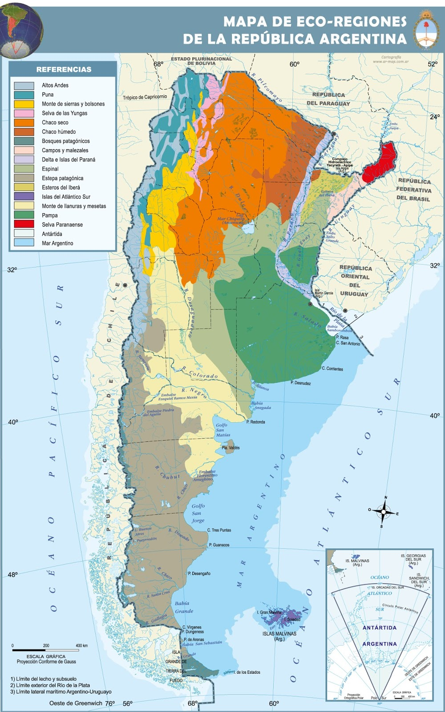

Slide 7
REGIÓN-TERRITORIO
Las regiones productivas, no solo están condicionadas por factores ecológicos sino también por aspectos:
Sociales : acceso a la tierra, disponibilidad y tipo de mano de obra, cultura,vinculos
Estructurales: quienes, cuantos, como es la apropiación del valor
Algunos autores hablan de territorios

Slide 8
Sobre TERRITORIO
Sili ( 2007) plantea :
la existencia de una base de recursos naturales específica
una identidad particular (entendida como historia y cultura locales)
relaciones sociales, instituciones y formas de organización propias, conformando un tejido o entramado socioinstitucional característico de ese lugar
determinadas formas de producción, intercambio y distribución del ingreso

Slide 9
Nos aproximamos a las diferentes REGIONES DE ARGENTINA…

Slide 10
Estudiaremos de Argentina, las siguientes regiones:
Pampeana
NEA
NOA
Cuyo
Patagonia

Slide 11
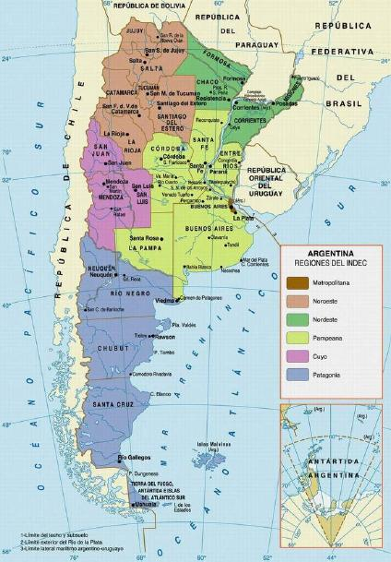

Slide 12
DIMENSIONES DE ANÁLISIS para el estudio de las Regiones
Condiciones naturales de producción
Construcción social del espacio
Estructura productiva
Problemáticas

Slide 13
1.CONDICIONES NATURALES DE PRODUCCIÓN
Incluye:
Clima: condiciones de temperatura//precipitaciones//otros
Suelos : ¿cómo son? ¿Hay procesos de degradación (erosión, desertificación, etc.)?
Relieve , ecosistemas (cuáles, importancia)
Disponibilidad y Calidad del agua

Slide 14
Una mirada sobre los cambios y transformaciones en el tiempo
2. CONSTRUCCIÓN SOCIAL DEL ESPACIO
Análisis evolutivo ( historia) de procesos:
Sociales: quiénes, dónde están.
Productivos: qué, cómo, cuáles se dejaron de hacer .
Culturales: formas de organización, de vinculación entre sujetos, etc.

Slide 15
3. ESTRUCTURA PRODUCTIVA
ESTRUCTURA AGRARIA
Se consideran:
Número de explotaciones agropecuarias
Tamaño de las explotaciones//superficies en hectareas
La situación de tenencia
Se analizan CIRCUITOS PRODUCTIVOS desde la producción al consumo:
Producción primaria
Acopio y acondicionamiento
Industrialización
Comercialización
Transporte
Consumo: local/regional/nacional/exportación

Slide 16
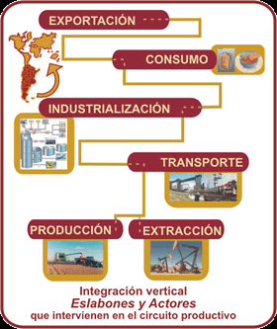

Slide 17
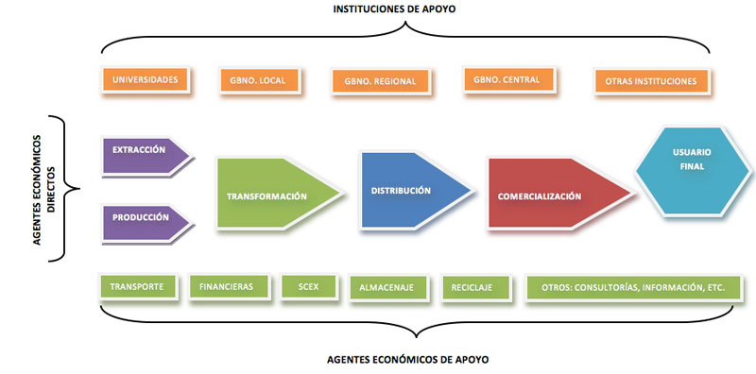
CIRCUITOS PRODUCTIVOS

Slide 18
CIRCUITOS PRODUCTIVOS
En cada circuito productivo se identificarán los principales actores sociales que intervienen y cómo es la participación de cada uno de ellos, en cuanto al poder de negociación:
*Fijación de precios
*Calidad
*Volúmenes

Slide 19
4. PROBLEMÁTICAS DE LA REGIÓN
Análisis de las principales problemáticas de cada región
Diagnósticos//¿Sobre cuáles de esos problemas podemos intervenir como profesionales ?

